Slide 1




Weather Event Notifier

Slide 2
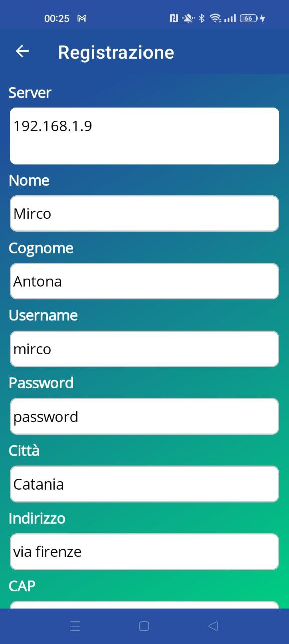
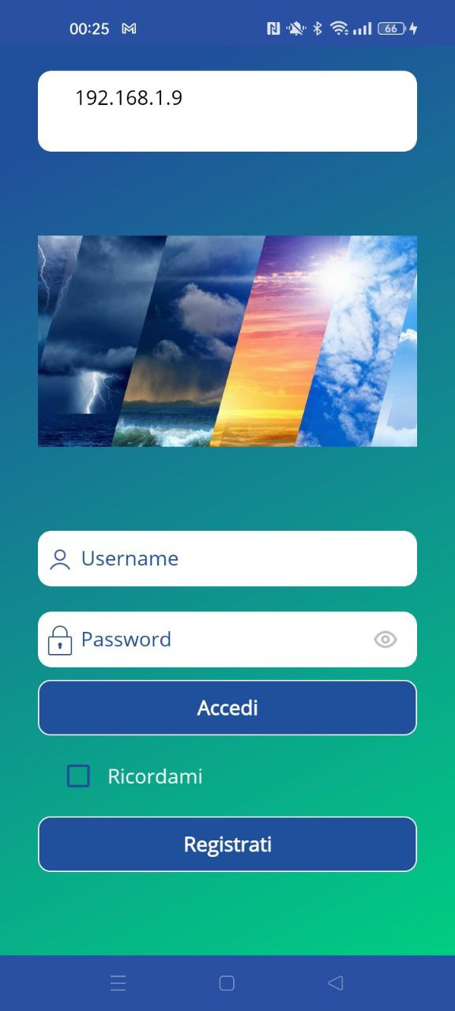
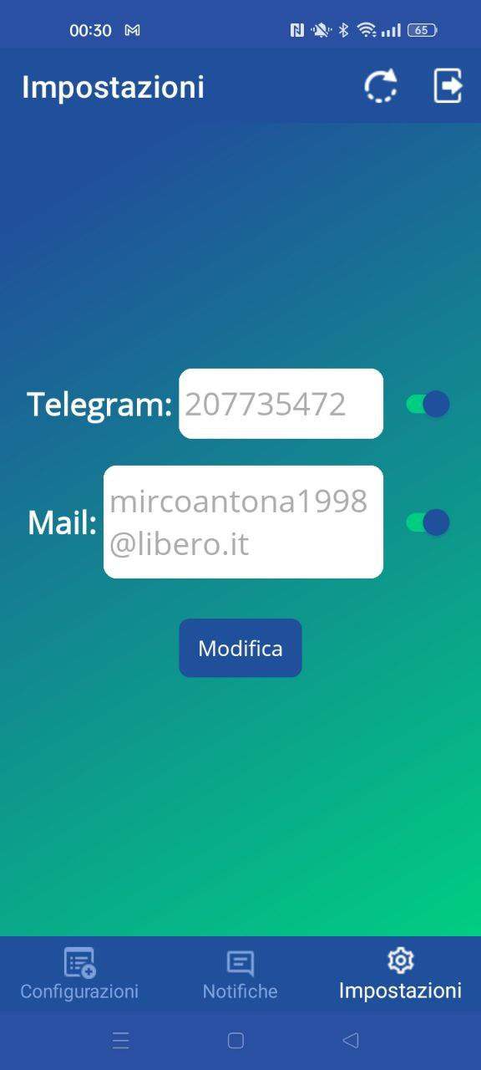

Slide 3
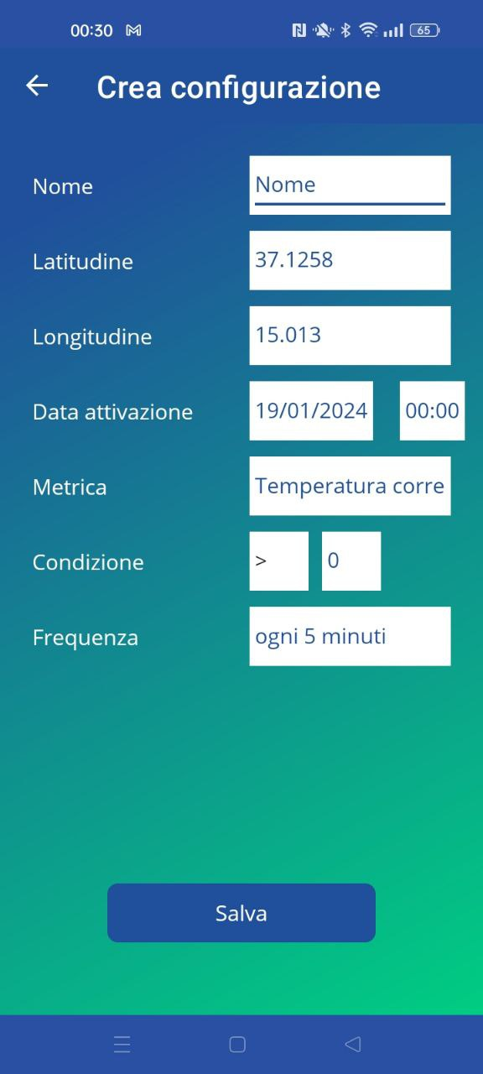
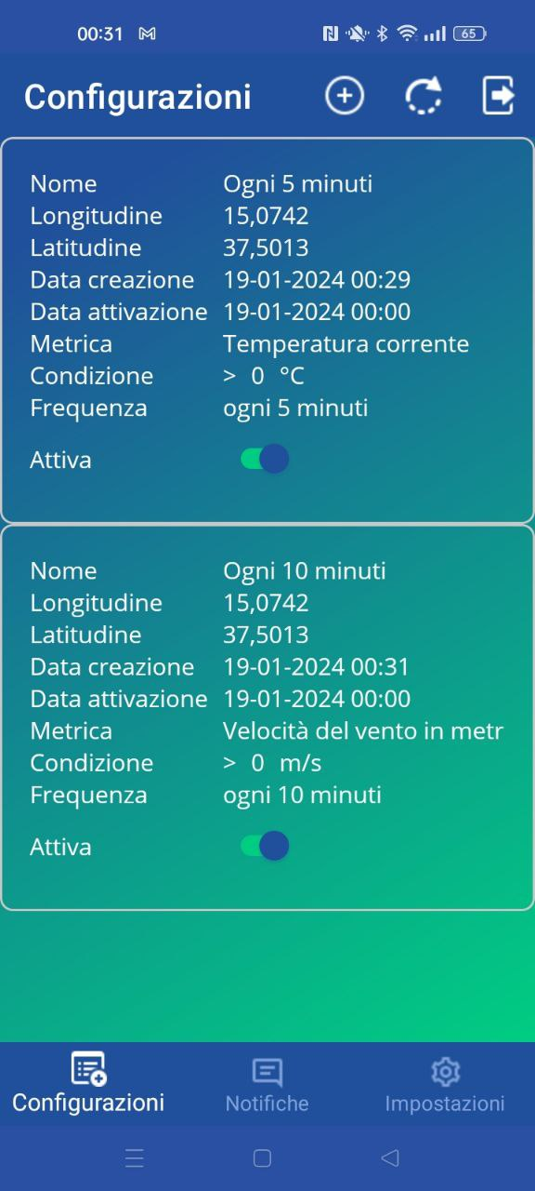

Slide 4
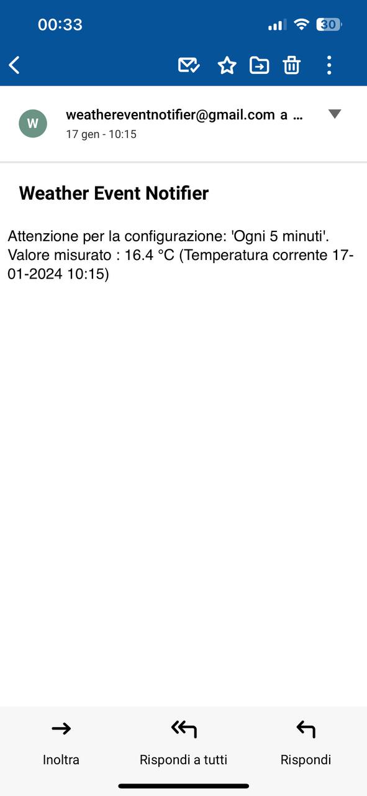
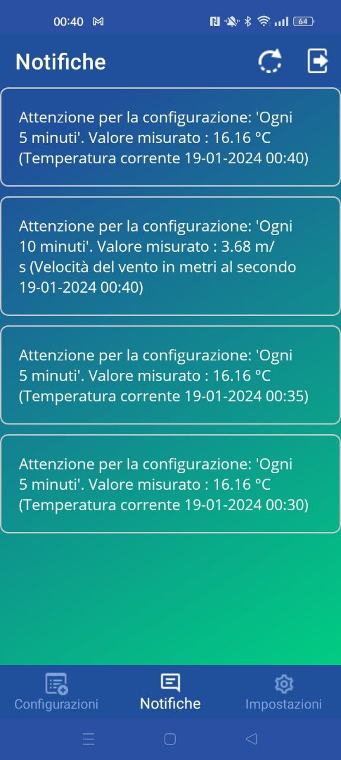
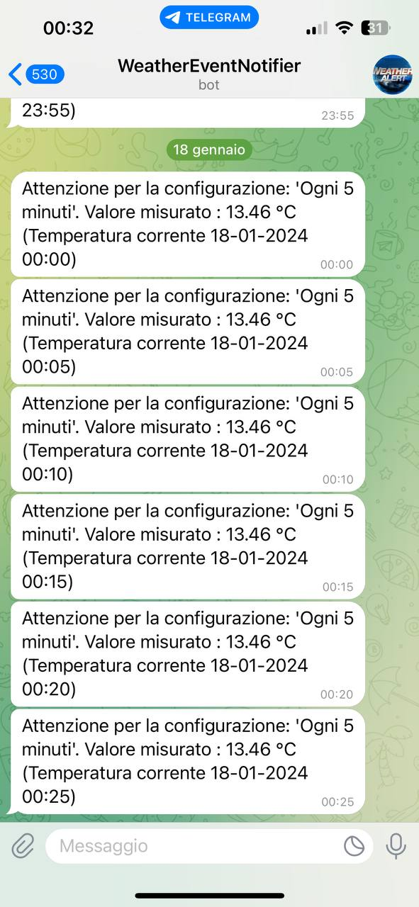

Slide 5




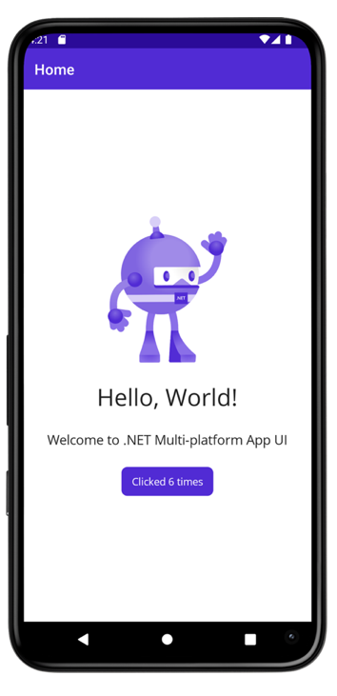




Configurator service
App mobile
Scheduler service
Userdata API
Weather service
Telegram service
Mail service

Slide 6

Cluster X con N
Partitions
Cluster 1 con N
Partitions
Cluster 5 con N
Partitions
Cluster 2 con N
Partitions
Userdata API
I cluster e le partizioni si basano sugli utenti. In fase di registrazione o di ridimensionamento, ad ogni utente è associata una coppia (cluster , partizione)
Cluster 4 con N
Partitions
Cluster 3 con N
Partitions

Slide 7
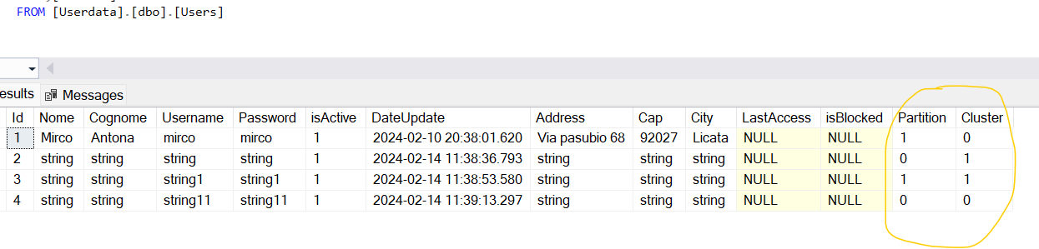
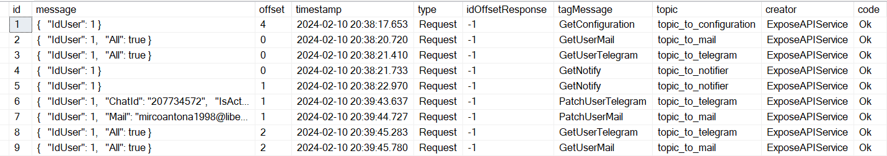

Slide 8




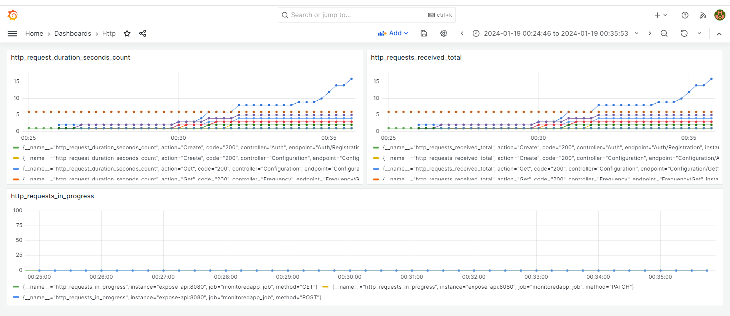
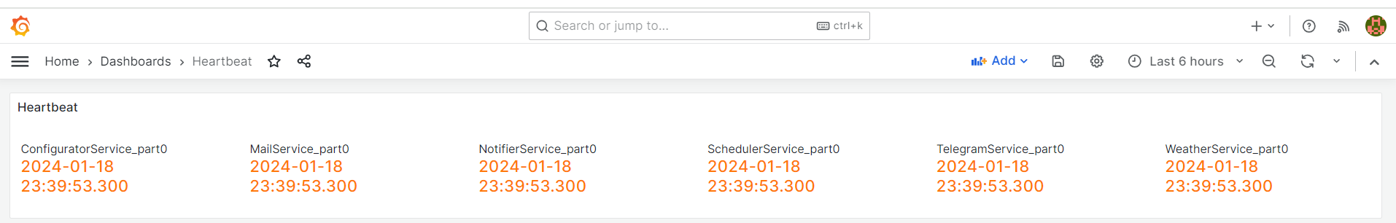
SLA Manager API
Heartbeat microservices
Userdata API
SLA Manager service
SLA
SLA Manager DB
Forecast service
http://localhost:9090
http://localhost:3000

Slide 9
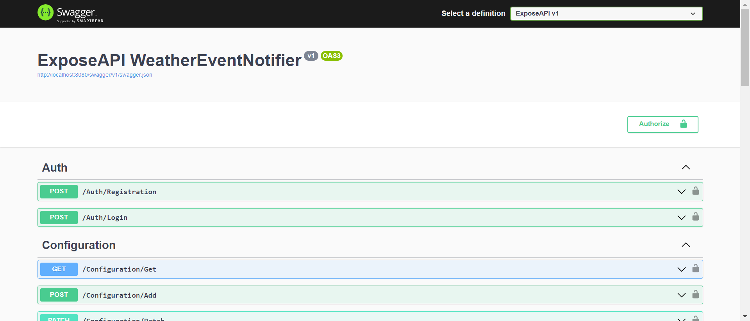
http://localhost:8080/swagger/index.html

Slide 10
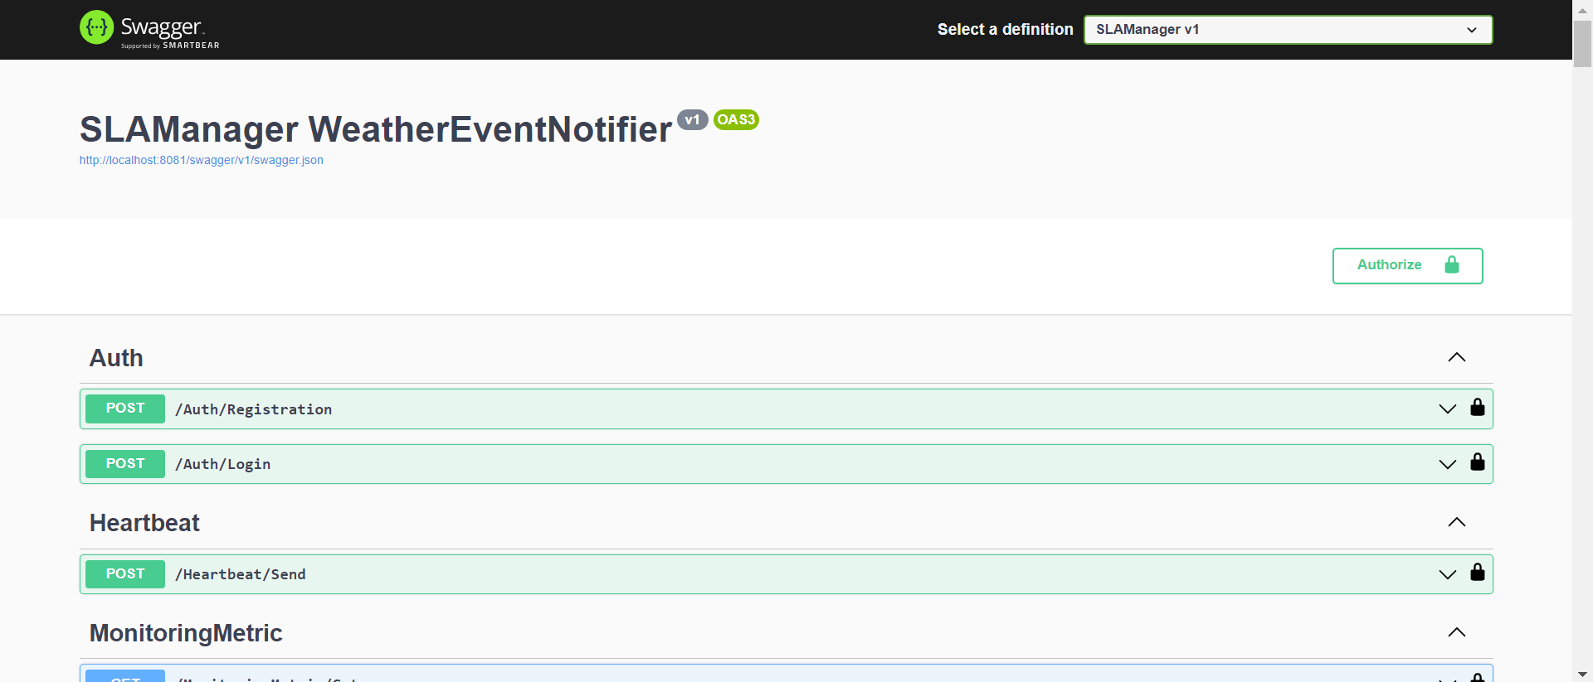
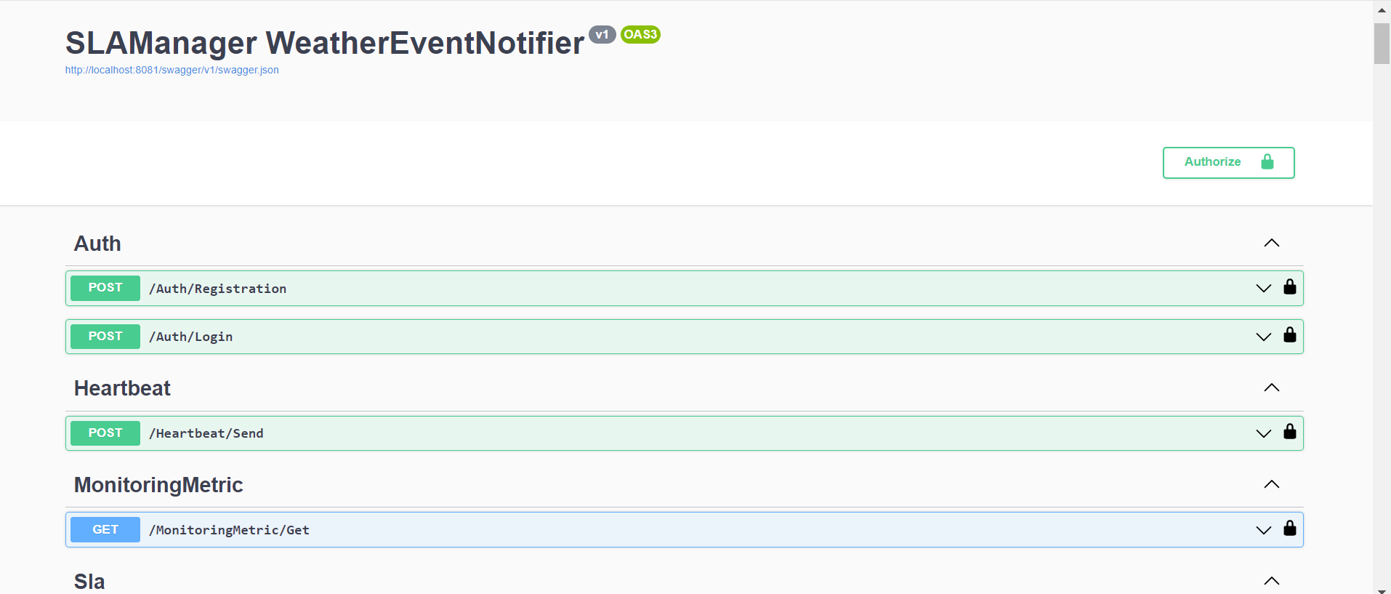
http://localhost:8081/swagger/index.html

Slide 11
